Slide 1

Día, Fecha: | Martes, XX/XX/202X
Hora de inicio: | XX:XX
Organización de Lenguajes y Compiladores 2 [X]
Rubén Alejandro Ralda Mejia

Slide 2

Organización de Lenguajes y Compiladores 2
Fases de la Compilación
Escuela de Ciencias y Sistemas
Facultad de Ingeniería
Universidad de San Carlos de Guatemala

Slide 3



Agenda
Recursos
Link del Video
RECORDATORIOS
TEMA 1
Link de Quizziz
TEMA 2
TEMA 3
Colocaras todos los recordatorios como lo sean, cortos, entregas, horarios de calificación. Colocaras, link de video y link o codigo de quizziz si lo amerita
TEMA 4
TEMA 5

Slide 4

02
Análisis Léxico
Tareas
Transforma la secuencia de caracteres del programa fuente en una secuencia de tokens
Eliminación de comentarios y espacios en blanco.
Reconocimiento de patrones mediante expresiones regulares.
Gestión de errores léxicos (símbolos no reconocidos).
Entrada
Archivo de texto con el código fuente.
Salida
Estructura de datos
Lista de tokens (identificadores, literales, operadores, palabras reservadas, símbolos).
Tabla de símbolos (inicialmente con palabras reservadas)

Slide 5
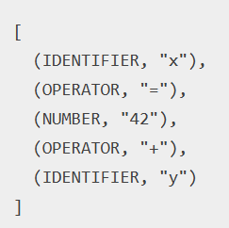

Análisis Léxico
Ejemplo: Tokenización de una expresión simple
Entrada
Salida Léxica
x = 42 + y
Definiciones de expresiones regulares
Herramientas habituales
flex, JFlex, ANTLR

Slide 6
03
Análisis Sintáctico
Tareas
Aplicar reglas de gramática libre de contexto (apto para análisis sintáctico LL descendente o LR ascendente).
Detectar y reportar errores de sintaxis (desbordes, tokens inesperados).
Verifica que la secuencia de tokens cumple la gramática del lenguaje y construye una representación jerárquica
Entrada
Lista de tokens.
Salida
Estructura de datos
Árbol sintáctico abstracto.
Árbol de análisis abstracto

Slide 7
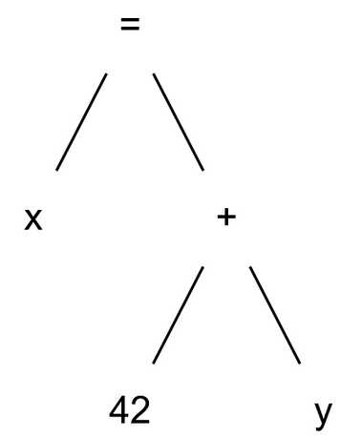
Análisis Sintáctico
Salida
Ejemplo: Parseo de una asignación simple
Entrada
Herramientas habituales
ANTLR, Bison, YACC

Slide 8
04
Análisis Semántico
Tareas
Comprobación de tipos: coherencia en operaciones y asignaciones.
Verificación de declaraciones: uso de variables y funciones.
Comprobación de reglas semánticas (alcance, conversión de tipos).
Gestión de errores semánticos (uso de variables no declaradas, incompatibilidades de tipo).
Comprueba la coherencia de tipos y uso correcto de declaraciones
Entrada
AST y tabla de símbolos.
Salida
Estructura de datos
AST anotado y tabla de símbolos completa (con información de tipos, espacios de nombres, etc.).
AST anotado y tabla de símbolos enriquecida con tipos y ámbitos.

Slide 9
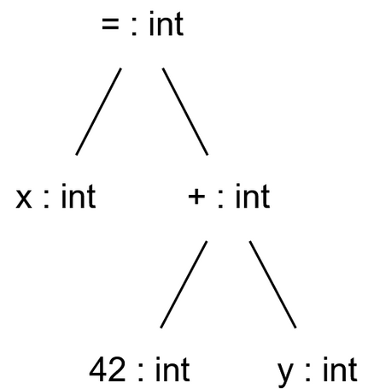
Análisis Semántico
Salida
Ejemplo:
Entrada

Slide 10
05
Generación de Código Intermedio
Características
Un solo operador por instrucción.
Nombres temporales para valores intermedios.
Etiquetas para saltos condicionales e incondicionales.
Sirve de base para la optimización.
Traduce el AST anotado a una representación neutral (IR).
Ejemplo: Código de tres direcciones
Expresión original: (a + b) * c
t1 = a + b
t2 = t1 * c
Propósito
t1 = a + b calcula la subexpresión (a + b)
t2 = t1 * c multiplica ese resultado por c, reproduciendo (a + b) * c
Desacoplar front-end (análisis léxico, etc.) y back-end.
Simplificar la generación de código máquina

Slide 11
05
Generación de Código Intermedio
Características
Un solo operador por instrucción.
Nombres temporales para valores intermedios.
Etiquetas para saltos condicionales e incondicionales.
Sirve de base para la optimización.
Traduce el AST anotado a una representación neutral (IR).
Ejemplo: Código de tres direcciones
Expresión original: (a + b) * c
t1 = a + b
t2 = t1 * c
Propósito
t1 = a + b calcula la subexpresión (a + b)
t2 = t1 * c multiplica ese resultado por c, reproduciendo (a + b) * c
Desacoplar front-end (análisis léxico, etc.) y back-end.
Simplificar la generación de código máquina

Slide 12
Generación de Código Objetivo
Ejemplo
t1 = a + b | MOV EAX, [a]
 | ADD EAX, [b]
t2 = t1 * c | IMUL EAX, [c]
 | MOV [t2], EAX
Toma el IR optimizado y lo convierte en instrucciones de ensamblador o máquina específicas de la arquitectura destino
Entrada
IR ya optimizado
Salida
Ensamblador (.s) listo para ensamblar
Binario objeto (.o) tras el assembler

Slide 13
07
Gramáticas Libres de Contexto
Características
Generan lenguajes con estructura anidada (bloques, expresiones…)
Equivalentes a autómatas de pila (PDA)
Pueden ser ambiguas, recursivas (izquierda/derecha) o factorizables
Una GLC es un conjunto de reglas que se utilizan para describir la estructura de un lenguaje formal. En esencia, permite definir cómo se pueden construir frases válidas en ese lenguaje
Ejemplo
Definición
E → E + T | T
T → T * F | F
F → ( E ) | id
G=(N,Σ,P,S) donde:
N: no terminales
Σ: terminales
P: producciones de la forma A→α (un solo no terminal a la izquierda)
S: símbolo inicial, de donde parte toda derivación.
Estas producciones son la regla de expansión de cada no terminal, y al aplicarlas sucesivamente genera todas las cadenas válidas del lenguaje, por ejemplo: id + id * id.

Slide 14
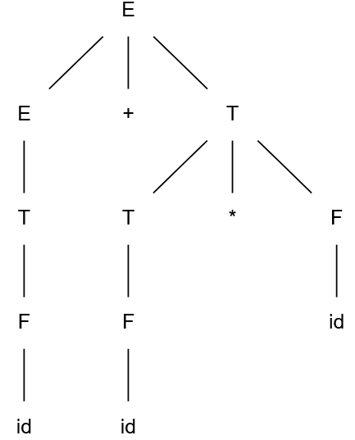
08
Árbol resultante
Árboles de Derivación
Representación jerárquica de cómo una cadena se genera aplicando producciones de la gramática
Cada vez que se aplica una regla, “expande” un nodo del árbol.
Estructura
Raíz: símbolo inicial 𝑆
Nodos interiores: no terminales que se expanden
Hojas: símbolos terminales o 𝜀
Del la gramática anterior con la entrada “id + id * id” se obtiene:

Slide 15
09
Práctica: Gramáticas y árboles de derivación
Competencia
Instrucciones
El estudiante definirá gramáticas libres de contexto y construirá sus árboles de derivación de forma clara y precisa.
1. Expresiones aritméticas
Expresiones formadas por identificadores (id), operadores + , * y paréntesis.
Cadena de ejemplo: id + id * id
Tareas:
Definir dos gramáticas libres de contexto:
Una de tipo LL.
Otra de tipo LR.
Construir y dibujar el árbol de derivación de la cadena de ejemplo.

Slide 16
10
Práctica: Gramáticas y árboles de derivación
2. Sentencia condicional simple
Sentencias de la forma: if ( C ) S else other, donde C y other son símbolos atómicos.
Cadena de ejemplo: if (c) if (d) other else other
Tareas:
Definir dos gramáticas libres de contexto:
Una ambigua (dangling‐else).
Otra no ambigua.
Construir y dibujar el árbol de derivación de la cadena de ejemplo.
3. Secuencias de asignaciones
Secuencias de asignaciones simples (id = id) separadas por punto y coma.
Cadena de ejemplo: id = id ; id = id
Tareas:
Definir dos gramáticas libres de contexto :
Una de tipo LL.
Otra de tipo LR.
Construir y dibujar el árbol de derivación de la cadena de ejemplo.

Slide 17

11
¡Gracias por su atención!
¿Dudas?
RECUERDA QUE TENEMOS NUESTRO FORO SEMANAL DONDE PUEDES CONSULTAR CUALQUIER DUDA QUE TE SURJA EN LA SEMANA

